Slide 3
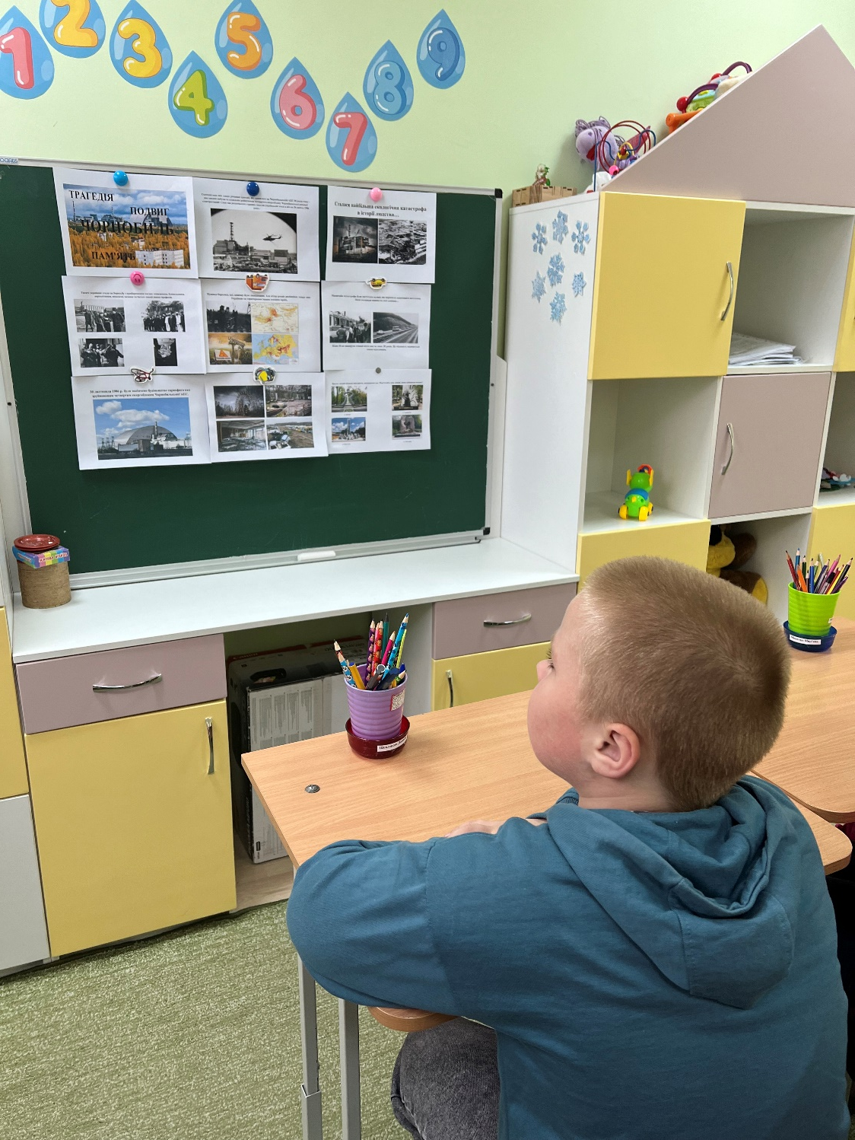

Slide 5
Сьогодні весь світ згадує річницю трагедії, що трапилася на Чорнобильській АЕС 38 років тому - два теплові вибухи та подальше руйнування четвертого енергоблоку Чорнобильської атомної електростанції. Саме так розпочалося страшне лихо на українській землі в ніч на 26 квітня 1986 року...

Slide 6
Сталася найбільша екологічна катастрофа в історії людства…

Slide 9
Тисячі українців стали на боротьбу з приборканням вогню: пожежники, будівельники, вертолітники, водолази, медики та багато людей інших професій.

Slide 10
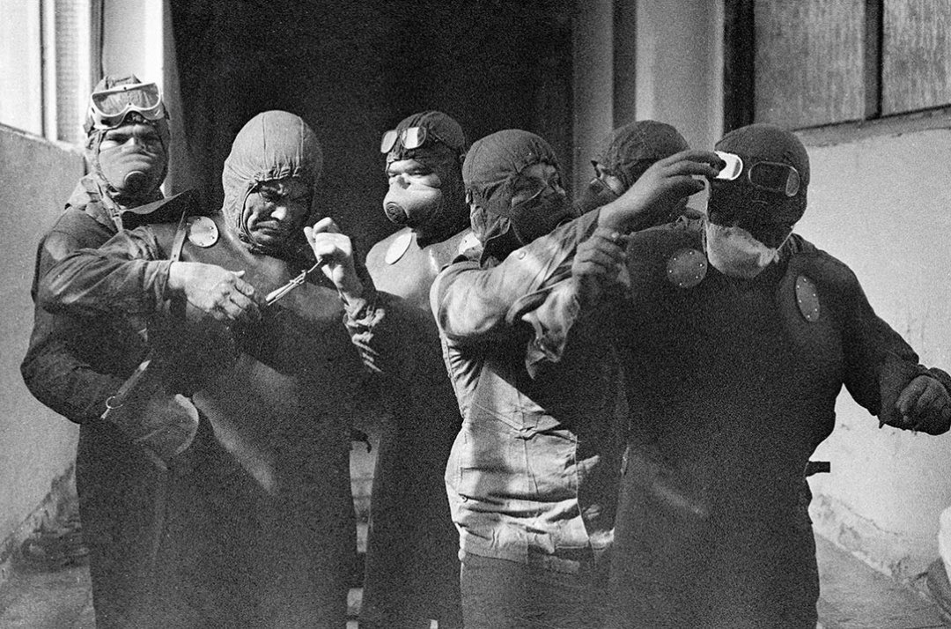

Slide 13
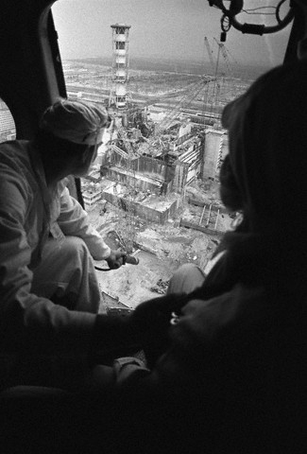
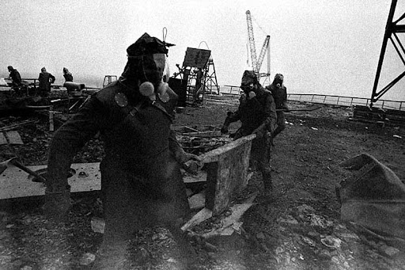

Slide 14
Мужньо боролись всі, пожежу було ліквідовано. Але вітер розніс радіаційну хмару над Україною та територіями інших сусідніх країн.

Slide 16
Слово «радіація» походить від латинського слова «радіус», що означає промінь і дослівно означає те, що рухається у просторі, як промінь світла. Її не можна побачити і відчути.

Slide 17
Масштаби катастрофи були настільки великі, що вирішили евакуювати населення. Люди назавжди покинули свої домівки…

Slide 18
Цілих 30 км навкруги станції ніхто вже не живе 38 років. Ця місцевість називається зоною відчуження.

Slide 19
30 листопада 1986 р. було закінчено будівництво саркофага над зруйнованим четвертим енергоблоком Чорнобильської АЕС.

Slide 20
Щоб на найближчі 100 років убезпечити людство від залишків радіаціїйних відходів на 4 реакторі ЧАЕС у 1996 р. Встановили величезну куполоподібну споруду – чорнобильський «саркофаг».

Slide 21
Вигляд міста Прип’ять до трагедії

Slide 24
Місто зараз

Slide 31
В наш час проводяться екскурсії до Чорнобиля.

Slide 34
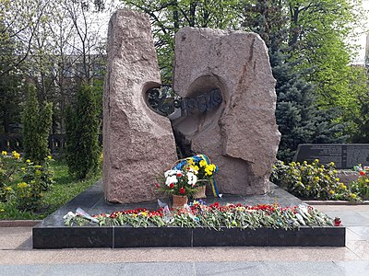
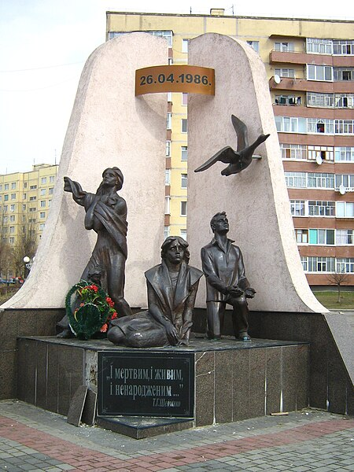
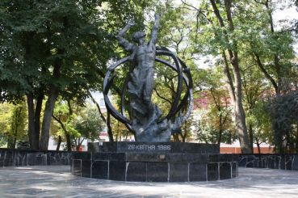
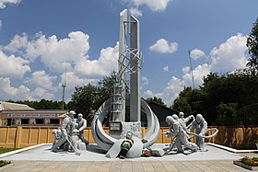
Багато людей віддали свої життя, захищаючи нас. Пам’ятайте цих людей, вони здійснили подвиг!

Slide 36
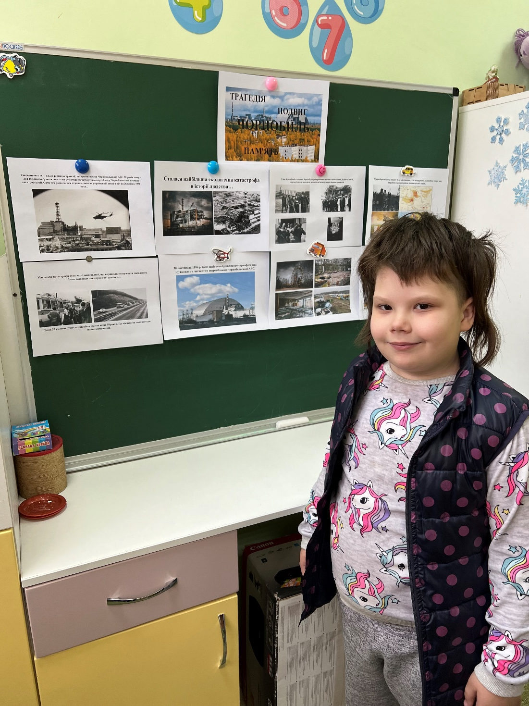

Slide 37
